Slide 1
Seminář z pedagogické psychologie
ZASÍŤOVÁNÍ

Slide 2

Co je to zasíťování?
Pojem popisující síť odborníků, kteří nám mohou v naší práci pomáhat a spolupracovat s námi
Představuje to tak možnost, jak efektivně reagovat na některé potíže spojené se vzděláváním žáků

Slide 3

Kdo patří do naší sítě?
Zkuste zapřemýšlet nad tím, kdo patří ve škole, nebo mimo ni do naší “sítě”

Slide 4

Ve škole
Školní poradenské pracoviště – šk.psycholog, MP, VP, spec. ped.
Ředitel a zástupce ředitele
Kolegové
Asistenti, vychovatelé (problematika asistentů)
Děti
Ostatní pracovníci školy (kuchařky, školník atd.)
Rodiče

Slide 5
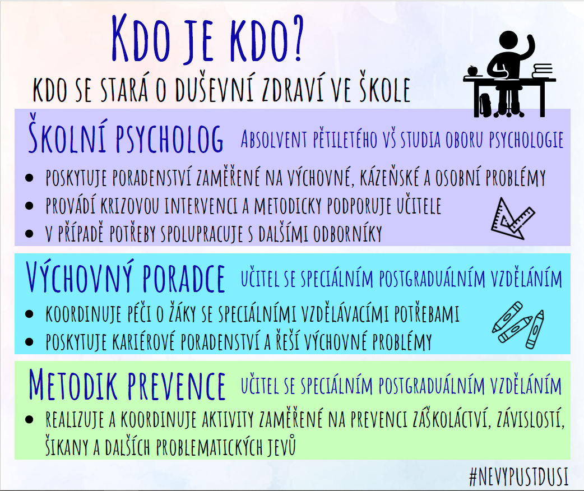

Slide 6

Mimo školu
PPP, SPC
Psycholog (poradenský psycholog x klinický psycholog x psychoterapeut)
Psychoterapeut
Psychiatr
OSPOD
Policie
SVP
Neziskové organizace
Linky důvěry – poradenská linka pro pedagogy, rodičovská linka
Zájmové kroužky, trenéři
Lékaři
atd...

Slide 7


Slide 8
NEJSTE NA TO SAMI!

Slide 9
Interaktivní tabulka
V interaktivní osnově máte tabulku rozdělenou podle krajů. Vyberte si kraj své současné, nebo budoucí působnosti a doplňte:
S kým na své pozici spolupracuji, kdo mi může pomoci
lidé/organizace působící na škole
lidé/organizace působící mimo školu

Slide 10
Zpětná vazba
Jak jsem se dnes do semináře zapojil/a?
Co se mi dnes na semináři dařilo?
Co si odnáším pro profesní a/nebo osobní život?

Slide 11
Zdroje a doplňující materiály
https://nevypustdusi.cz/2019/09/05/kdo-se-stara-o-dusevni-zdravi-ve-skole/
http://www.nuv.cz/projekty/rspp/vzdelavani
http://www.majinato.cz/25-zasitovani-a-spoluprace-s-institucemi-a-nevladnimi-organizacemi.php
https://www.rodicovskalinka.cz/
https://www.zakonyprolidi.cz/cs/2005-72

